Slide 1
Cloud Computing
TA – 5
Notes:
Hello 大家下午好，欢迎大家一起来学习云计算，我们现在是第5次助教课。

Slide 2
Catalog
Docker Volume
Cluster Manager
Fault Tolerance
Streaming Data
Notes:
主要的内容包括Docker SDK for Python里更多的方法。之前课程讲了如何使用command创建 volume，这次课程教授讲如何通过Docker SDK for python中的方法实现创建volume。
大作业中cluster manager的实现方法的分享
云服务中的容错机制
最后一部分是流数据的处理，也是AI/ML的基础.

Slide 3
Cloud Computing: Docker Volume
通过Docker SDK for python里的方法创建volume，创建container
(base) aqzhao@08f8bc72421d ~ % python3
Python 3.8.3 (default, Jul 2 2020, 11:26:31)
[Clang 10.0.0 ] :: Anaconda, Inc. on darwin
Type "help", "copyright", "credits" or "license" for more information.
>>> import docker
>>> client = docker.from_env()
>>> client.volumes.create("test-vol-1")
<Volume: test-vol-1>
>>> mp = docker.types.Mount("/home","my-store")
>>> cl = client.containers.create("alpine",tty=True, mounts=[mp], hostname="1")
>>> cl
<Container: 5e89b30675ac>
>>> cl.start()
https://docker-py.readthedocs.io/en/stable/volumes.html#
Notes:
通过Docker SDK for python里的方法创建volume，创建container
创建volume之后，对其进行挂载，与系统进行关联。
创建容器的过程， 直接通过mounts list参数，就可以获取指定volume的权限。
参数 tty = teletypewriter ，就是命令行参数 –t，作用是分配一个虚拟的终端，在docker中启动bash就会有提示符。不过，-it总是一起出现的。
我们来看一下Docker SDK for python 里的具体参数。

Slide 4
Cloud Computing: Docker Volume
通过Docker SDK for python里的方法创建volume，创建container
(base) aqzhao@08f8bc72421d ~ % docker ps
CONTAINER ID IMAGE COMMAND CREATED STATUS PORTS NAMES
5e89b30675ac alpine "/bin/sh" About a minute ago Up 6 seconds vibrant_hamilton
(base) aqzhao@08f8bc72421d ~ % docker exec -it vibrant_hamilton sh
/ # ls
bin dev etc home lib media mnt opt proc root run sbin srv sys tmp usr var
/ # cd home
/home # ls
1.txt t.py
https://docker-py.readthedocs.io/en/stable/volumes.html#

Slide 5
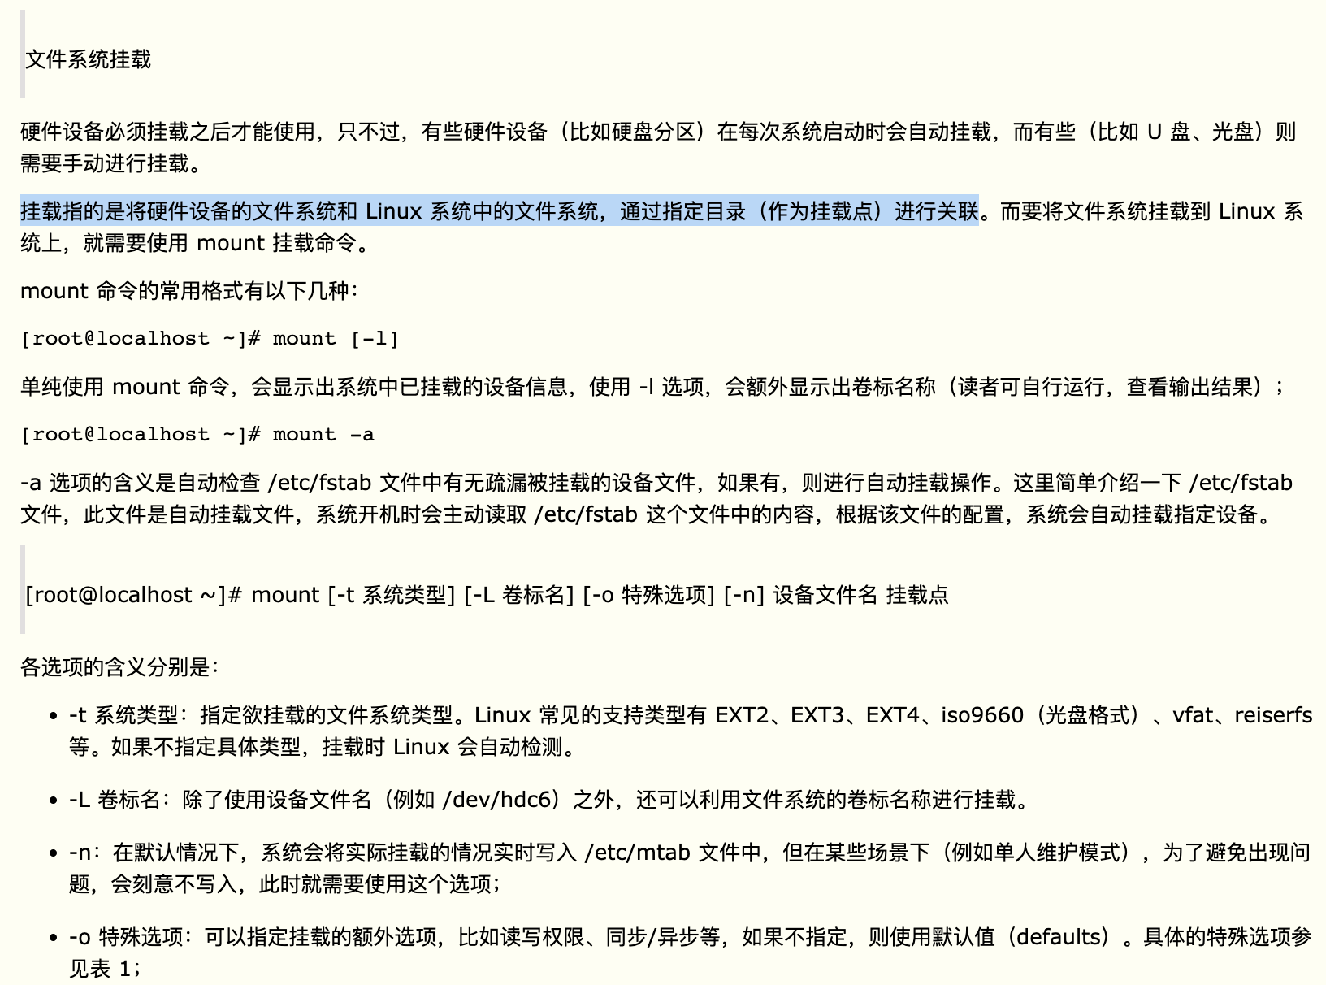
Mounting
Notes:
https://www.cnblogs.com/cangqinglang/p/12170828.html

Slide 6
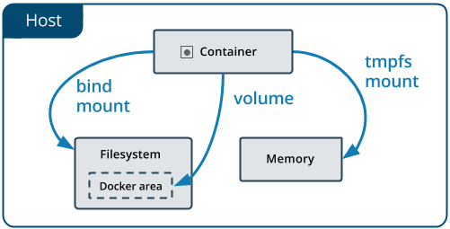
Cloud Computing: Cluster Manager
Volumes由Docker管理，存储在宿主机的某个地方（在linux上是/var/lib/docker/volumes/）。非Docker应用程序不能改动这一位置的数据。Volumes是Docker最好的数据持久化方法。
Bind mounts的数据可以存放在宿主机的任何地方。数据甚至可以是重要的系统文件或目录。非Docker应用程序可以改变这些数据。
tmpfs mounts的数据只存储在宿主机的内存中，不会写入到宿主机的文件系统。
Docker数据管理 - Volumes & Mounts
使用卷(volume)管理应用程序数据
Notes:
介绍三种不同的挂载方式
从右边的图我们可以看出不同挂载方式，数据存储的位置是不一样的。
这里我找了两篇blog，大家可以课下自己阅读一下。
通过使用volume：
卷比绑定挂载更容易备份或迁移。
可以使用 Docker CLI 命令或 Docker API 来管理卷。
卷可以在 Linux 和 Windows 容器上工作。
卷可以更安全地在多个容器之间共享。
卷驱动程序允许您在远程主机或云提供商上存储卷、加密卷的内容或添加其他功能。
新卷的内容可以由容器预先填充。（New volumes can have their content pre-populated by a container.）

Slide 7
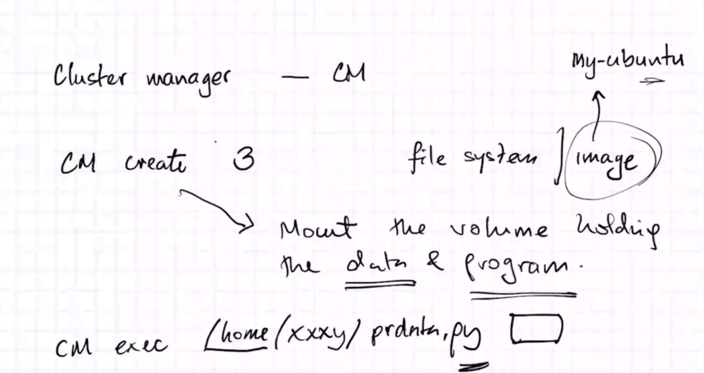
Cloud Computing: Cluster Manager
Notes:
教授在演示过程中，以大作业的背景为例。
这页PPT，继续介绍如何设计cluster manager的功能实现。
launch 3 containers的时候，采用基于mounting的volume。
这样每个container都会包含挂载volume里的数据 - data(array) and program(.py)

Slide 8
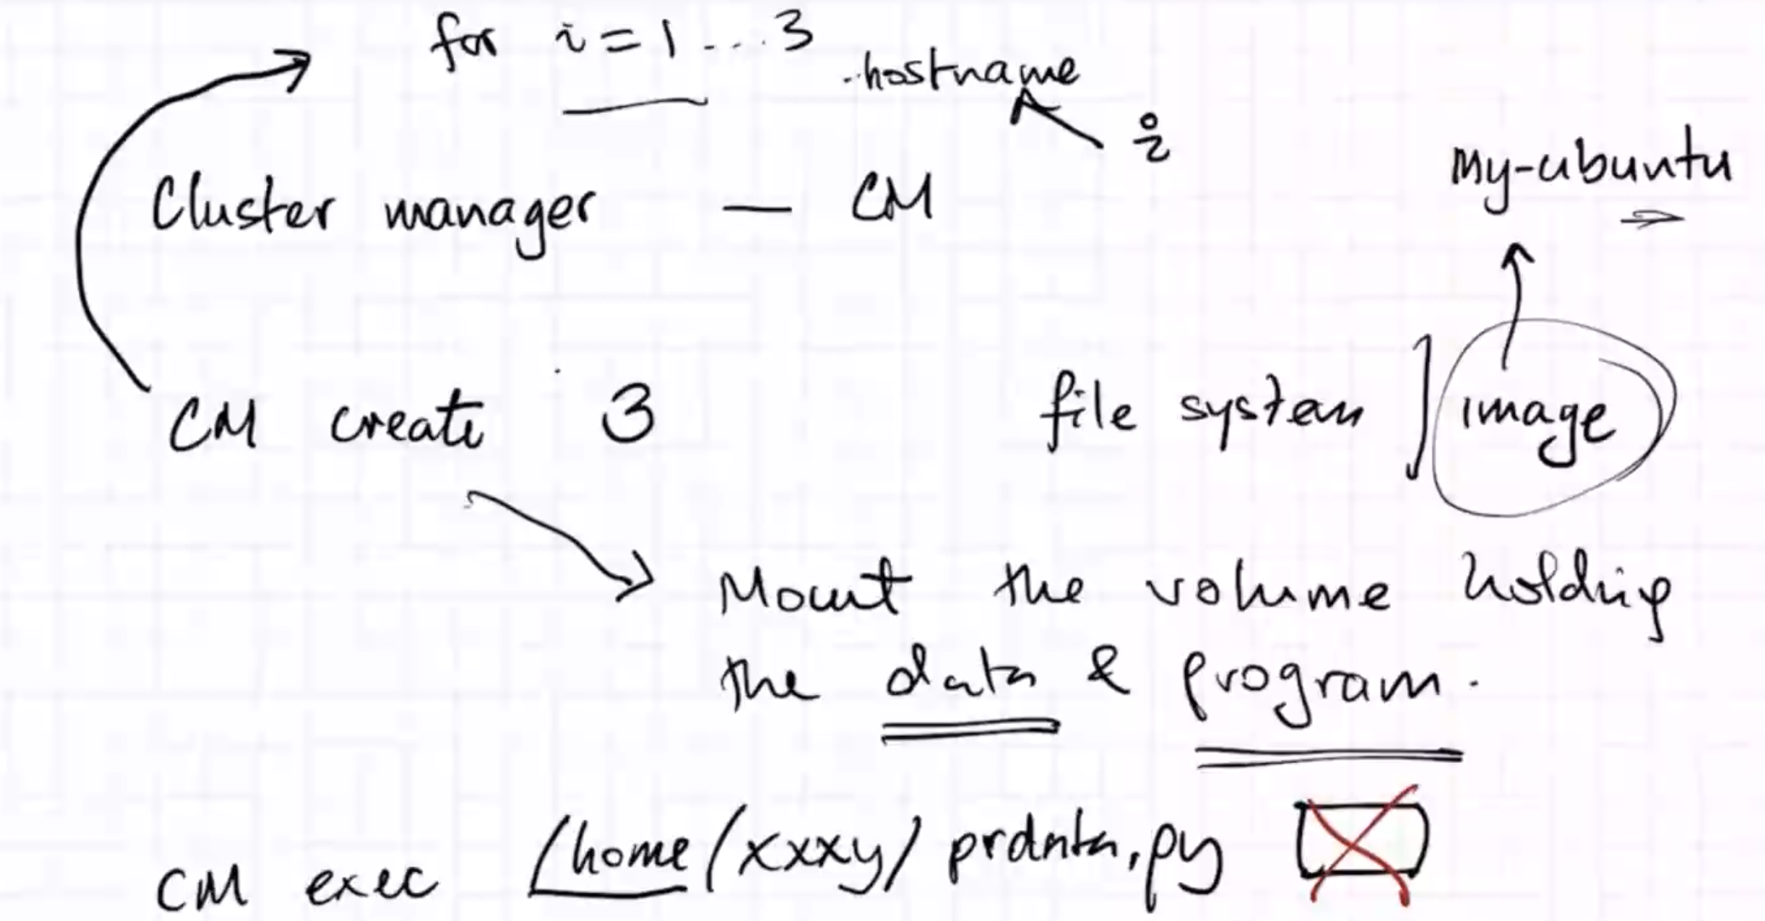
Cloud Computing: Cluster Manager
Notes:
在cm脚本里，使用for 循环，给不同的hostname分配任务。

Slide 9
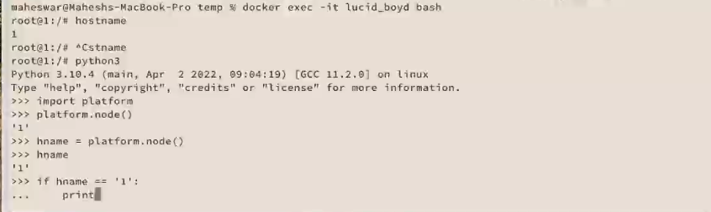
Cloud Computing: Docker Volume
在container中，执行命令或者脚本：
Notes:
关于container内的脚本如何获取hostname？教授展示了containe中要执行的python代码。

Slide 10
Cloud Computing: Cluster Manager
在处理 Big Array，进行分配的时候，需要根据hostname来进行区分。
那么，container ID和hostname之间的关系是什么呢？
容器在创建之后不能通过修改hosts文件改变hostname，hostname命令也不可用，需要重新创建容器，在创建容器时（使用docker run命令），使用-h参数来表明hostname。
如通过命令行创建slave节点容器时，docker run -h slave -it --name slave ubuntu /bin/bash
通过Docker SDK for python的方法：
cl = client.containers.create("alpine",tty=True, mounts=[mp], hostname="1")
docker start命令没有-h/-hostname参数，因此不能修改正在运行的容器的hostname。
Notes:
启动docker容器后，进入容器时发现对应的主机名是一段编码（默认就是container ID前缀），在容器维护时记不住是哪个机器，容易搞错，所以干脆直接改掉，见名知义。
https://blog.csdn.net/wendaowangqi/article/details/126283213

Slide 11
Cloud Computing: Cluster Manager
在python里获取 hostname的方法：
Method 1:
import platform platform.node()
platform.node()
Method 2:
import socket socket.gethostname()
socket.gethostname()
Notes:
https://stackoverflow.com/questions/4271740/how-can-i-use-python-to-get-the-system-hostname

Slide 12
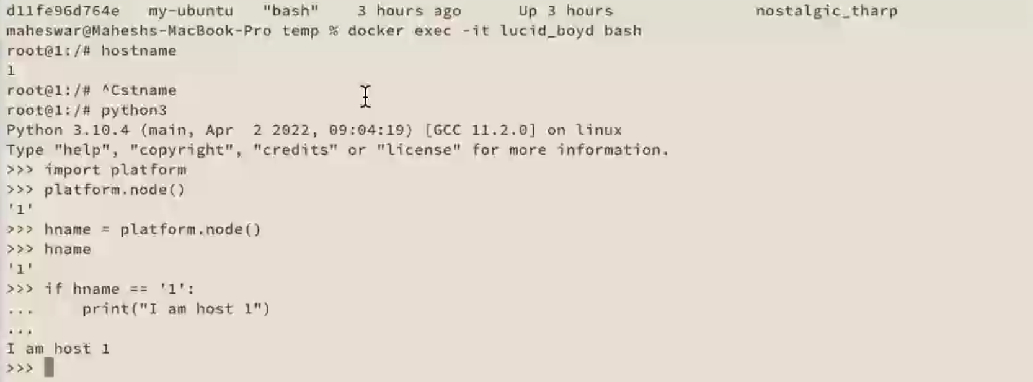
Cloud Computing: Data Processing Script
Notes:
创建合理数量的containers来处理任务，
需要结合任务的需求决定是否增加containers，那么带来的问题是，资源的管理，合理分配。
就需要对资源进行监控比如CPU 的占用，内存的占用等等

Slide 13
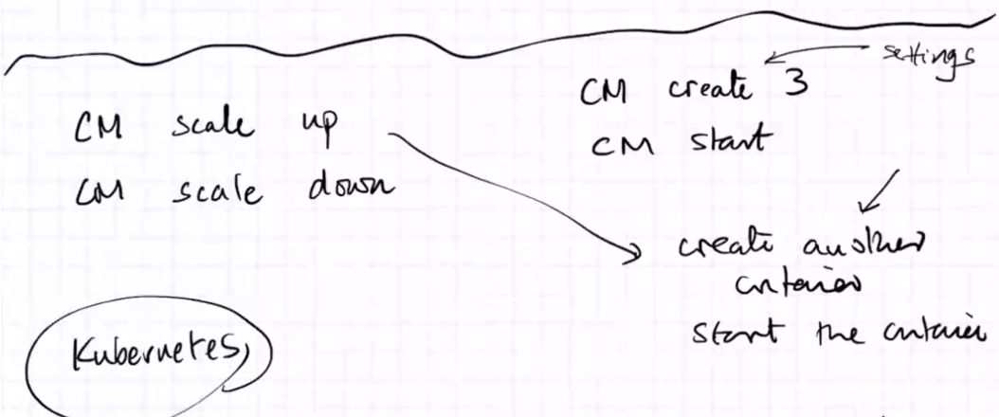
Cloud Computing: Cluster Manager
Notes:
Cluster Manager在管理container的过程中，就包括了Scale up / down。
Scale up :
Settings – same image, volume mounting , hostname has to set.
Scale up twice, hostname id 翻倍
保持hostname 具有一定的意义，这样可以更好管理containers。比如从1到4.
Scale down:
如果Host overload 过载的情况。
如何实现：Python programs inside program container内部，隔几秒 run python，检测CPU的使用情况。Track 每个container的CPU占用usage，平均每个container使用的resource。
在container中share工作across machines.
配置network设置 – as they are in the same host .

Slide 14
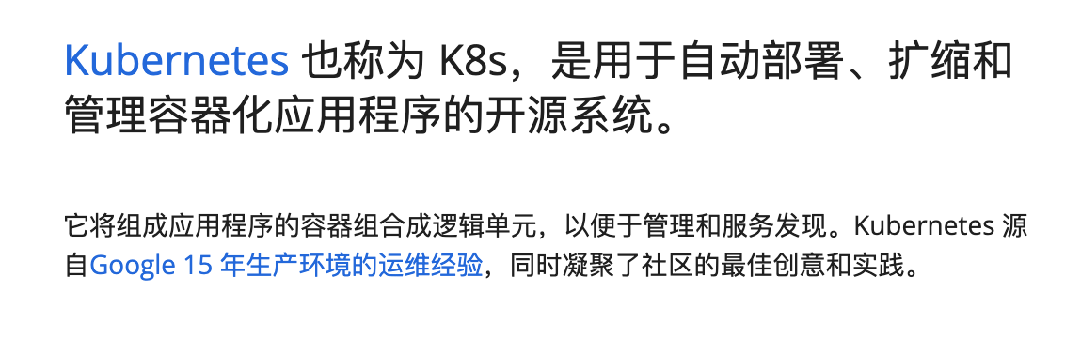
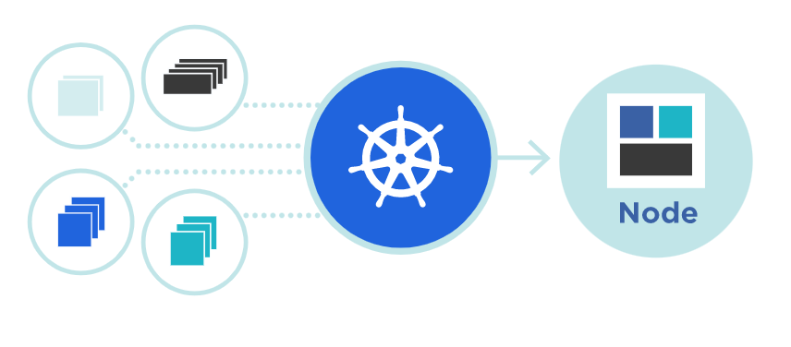
External Reading: Kubernetes(K8s) developed by Google
https://kubernetes.io/zh-cn/docs/concepts/overview/
Notes:
CKA(Certified Kubernetes Administrator)
认证考试是由Linux基金会和云原生计算基金会(CNCF)创建的，以促进Kubernetes生态系统的持续发展。

Slide 15
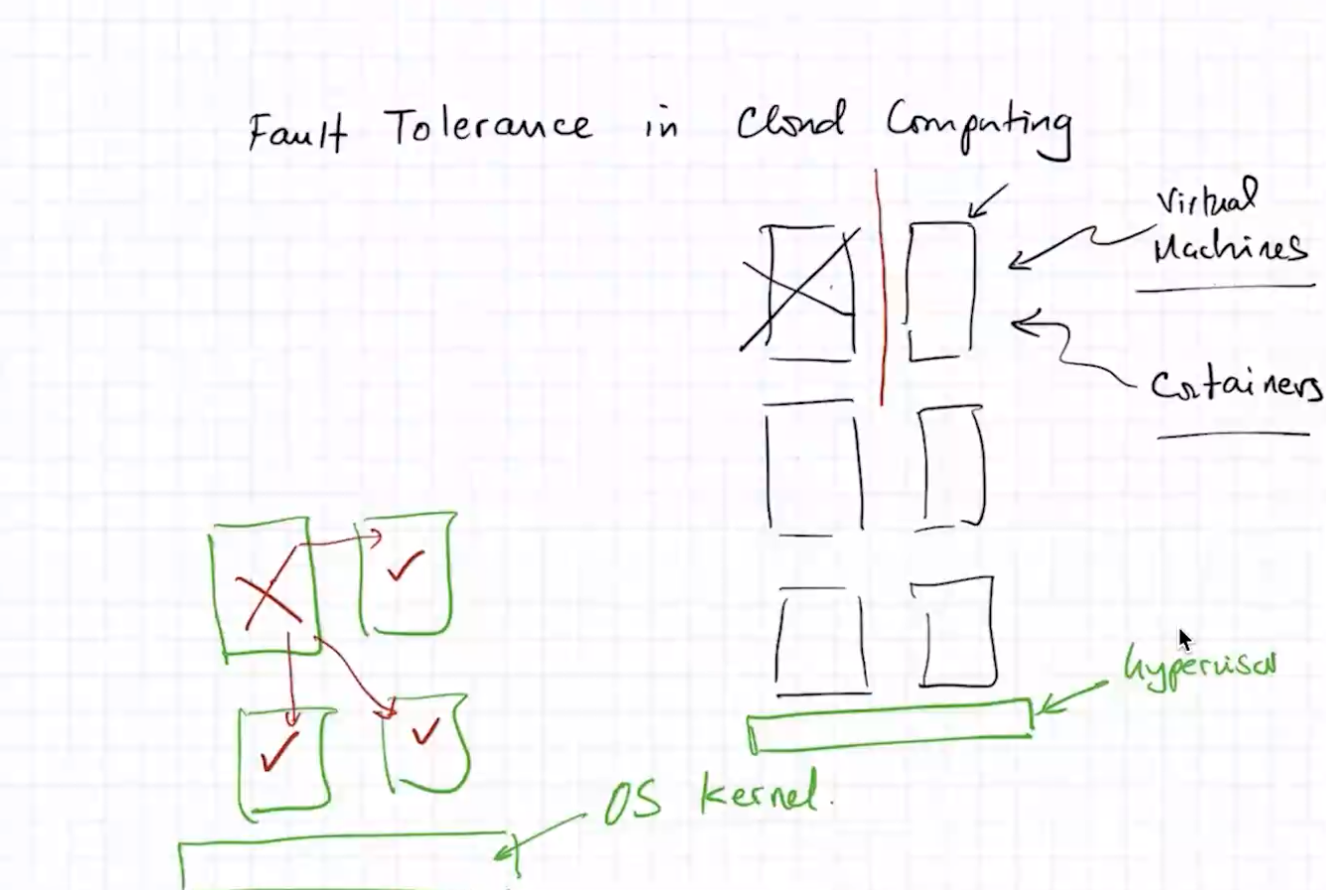
Fault Tolerance in Cloud Computing
Notes:
VM 彼此之间互相独立，一个VM挂掉的话，很难影响其他的VM，它们share的底层是hypervisor, 很小的一层。很低可能，VM会搞坏了这一层
Containers 之间 Highly hooked，他们share的底层是OS kernel，很重。如果其中一个container如果出问题的话，可能会影响其他的container的概率要比在VM的机制下高。Share OS kernel。
这些containers共享资源，可能会影响

Slide 16
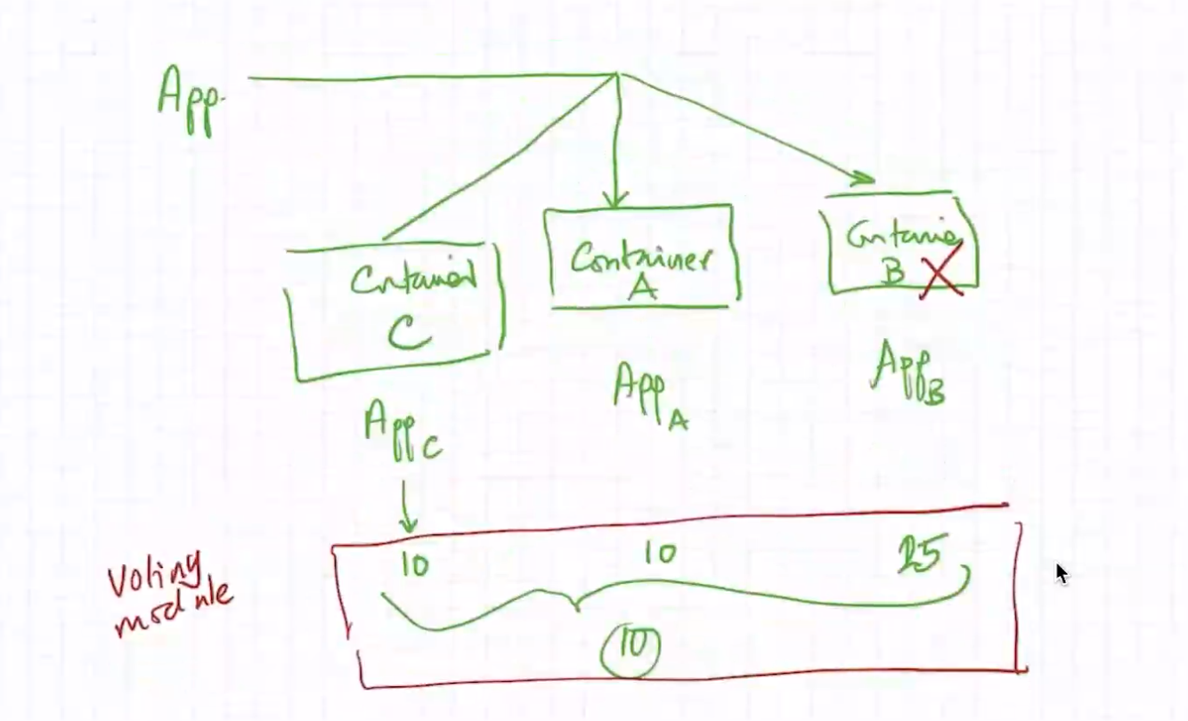
Fault Tolerance in Cloud Computing
Notes:
Majority voting module 多数表决模块
举例中使用三个container，假设有一个container出错了，另外两个container正确输出结果，得出正确结果。
劣势：需要消耗的资源多。
Redundancy冗余

Slide 17
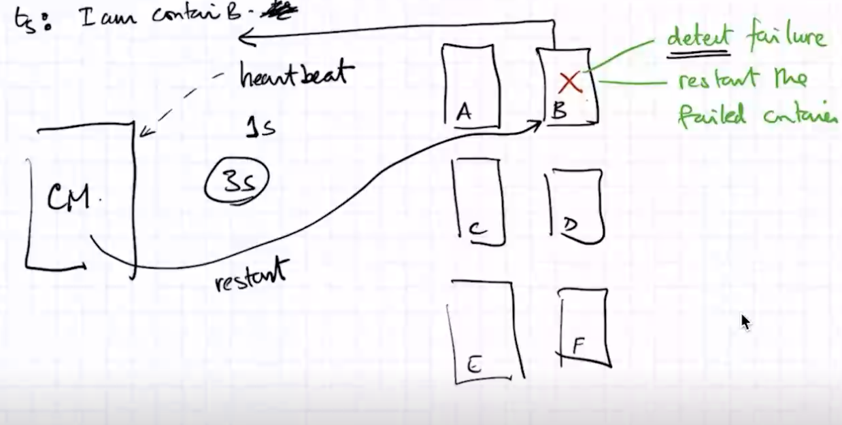
Fault Tolerance in Cloud Computing
Notes:
另外一种容错机制：
发现了错误
Heartbeat message：
比如：Memory is full.
等containe恢复之后，

Slide 18
Fault Tolerance in Cloud Computing
结论：
结合两种容错机制 - 对于运行关键任务的container，给他添加副本; 非关键任务的container，就算是服务挂了也不影响大局的container，就可以等container自行恢复。
Notes:
更多优化措施：

Slide 19
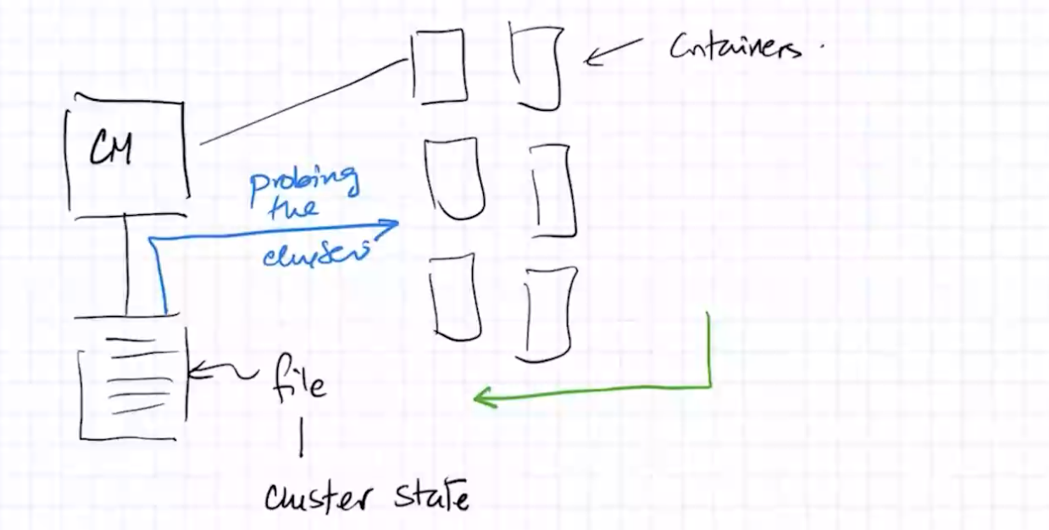
Fault Tolerance in Cloud Computing
Notes:
写 container ID到file中，信息简单，找到container 是否正常工作or not
Cluster state – file，含有预期在running的containers的信息
如果没有running，猜测是有问题。如何自动进行检测
Cm 定期查看cluster的状态，即cm查看state 文件。
probing the cluster 探测集群
建议在project中实现，如果有异常，输出异常。

Slide 20
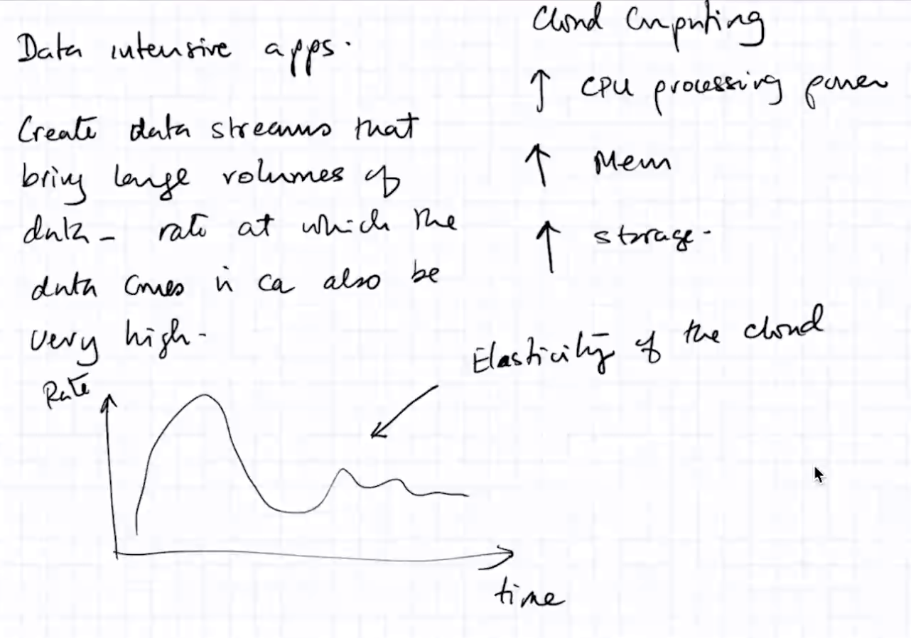
Cloud Computing: Data Processing
Notes:
关于数据处理部分，教授课中提到了demanding applications
他们需要很多资源，CPU、内存和存储。
云计算的弹性结构就可以很好的满足他们。对于高请求的的apps，云计算是很理性的选择。
从教授画的这个图，对于数据密集型的app。创建数据流，引入大量数据。随着时间变化，rate刚开始高，后面可能会降下来，但也会持续出现波动，需要云系统具有弹性/伸缩性。当需求变少的时候，供应的资源也要相应减少，避免浪费。资源需求多的时候，云服务也会很快的scale up。

Slide 21
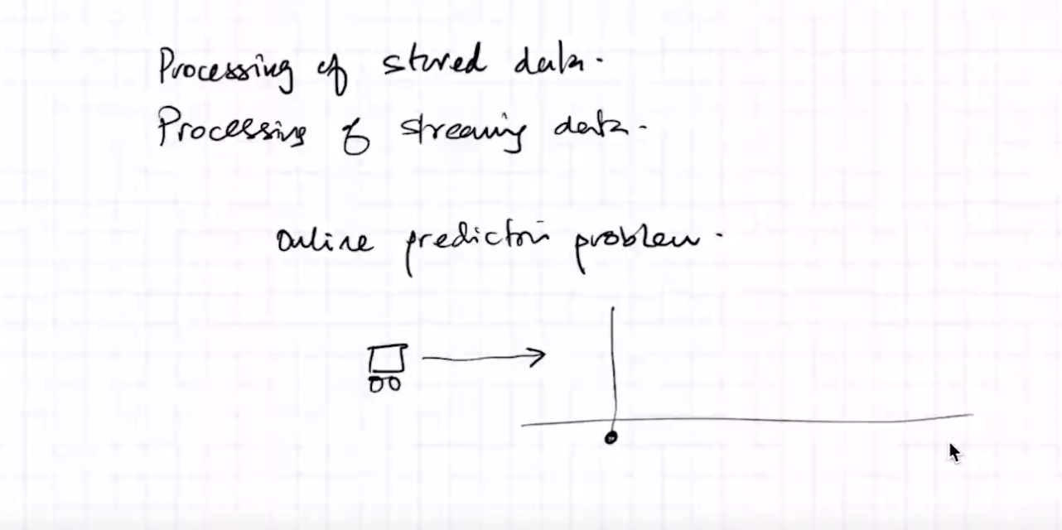
Cloud Computing: Data Processing
Notes:
两种数据处理的模式：
处理已经存储好的数据，即 批处理数据
处理正在发生的数据，即流数据。
以大城市的公交车网络举例：
1. 线上的预测问题：公交车正在走，预测它什么时候到哪一站，这个预测结果被推送给客户，客户就可以按时到达。
2. Batch Optimization（批处理），改变公交车的时间表 每月/每周进行调整。
需要很多ML或者AI训练模型，进行优化。

Slide 22
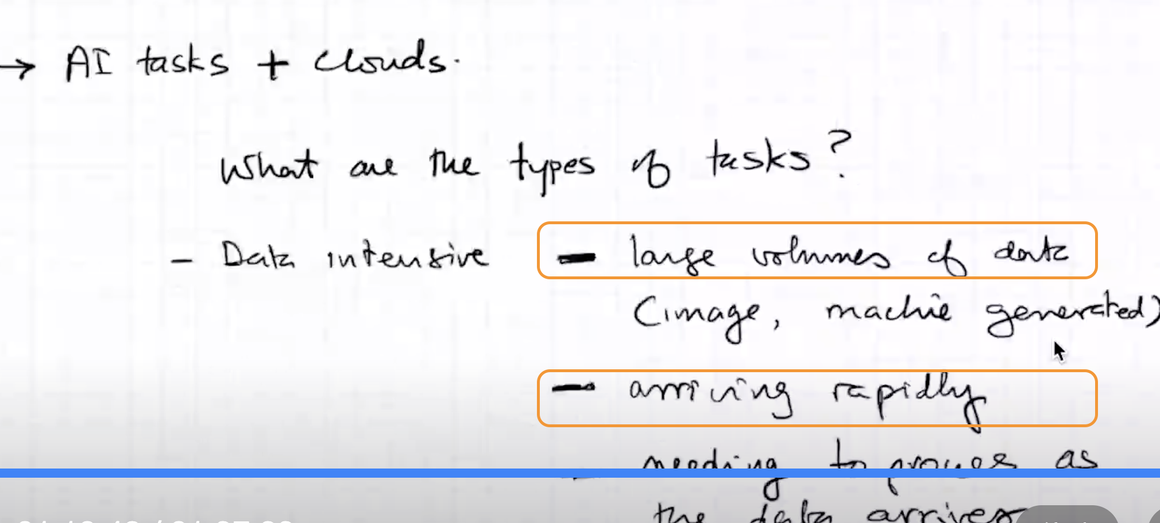
Cloud Computing: Data Processing
Notes:
Demanding applications
ML – clouding provide infrusture
云服务的数据处理问题：数据分成了两种

Slide 23
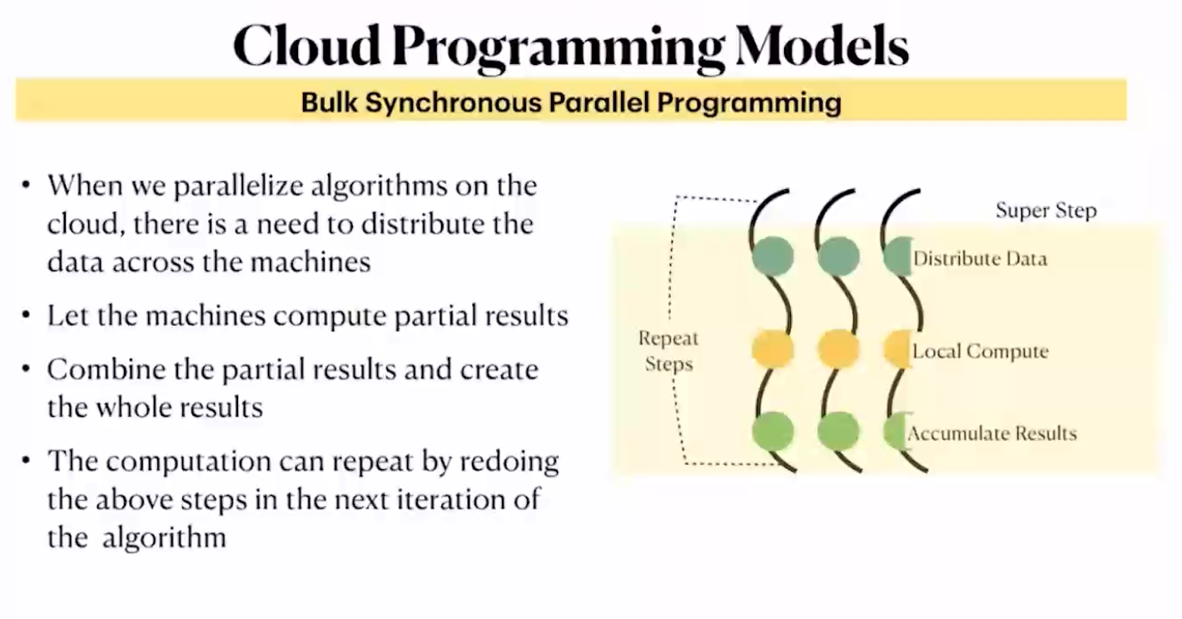
Notes:
批量同步并行编程
通过并行算法，将数据分配到不同的机器上进行计算。将局部结果进行处理之后，得到最终结果。
这个计算过程也可以迭代。

Slide 24
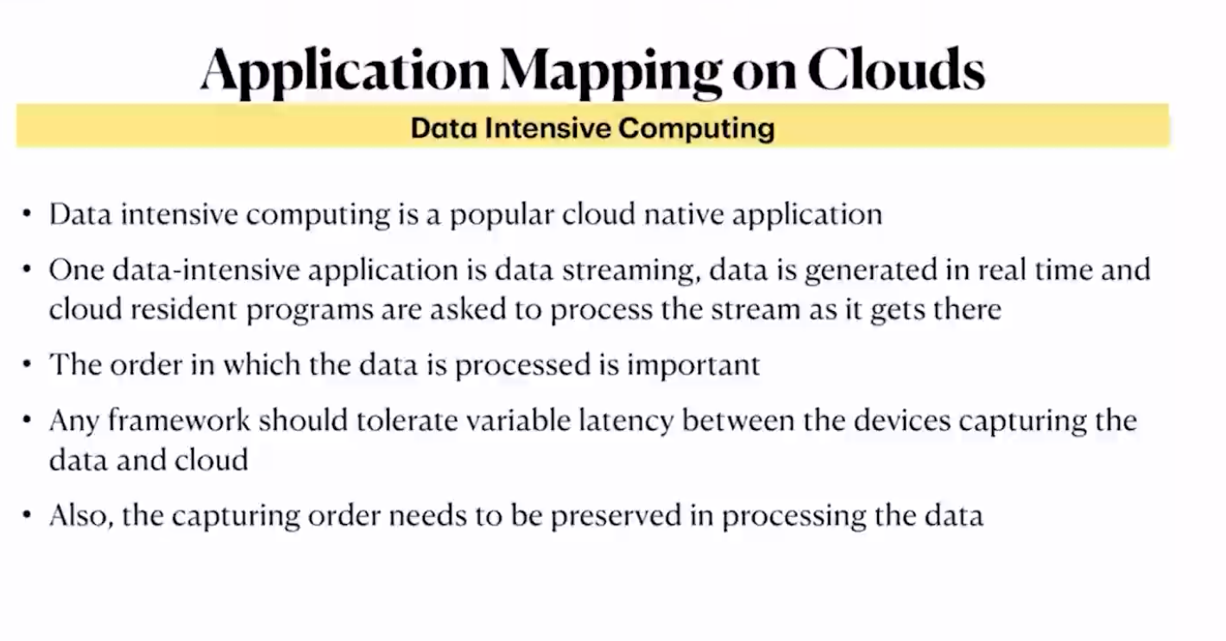
Notes:
数据密集型计算，一个云原生的应用App – data streaming
数据实时产生，云服务中的程序就需要对数据流进行处理
考虑到实效性，处理数据的顺序就很重要，获取数据的先后顺序，也需要在数据处理过程中被保持。
任何框架，都需要考虑获取数据的设备和云服务之间的可变的延迟
IOT 物联网中的应用

Slide 25
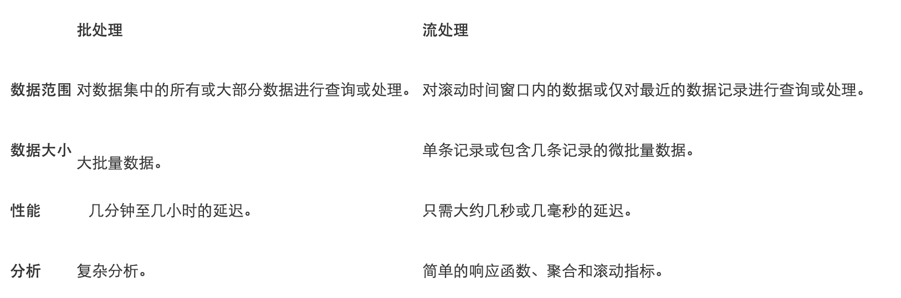
Cloud Computing: Data Processing
拓展阅读： https://aws.amazon.com/cn/what-is/streaming-data/
Notes:
拓展阅读： https://aws.amazon.com/cn/what-is/streaming-data/

Slide 26
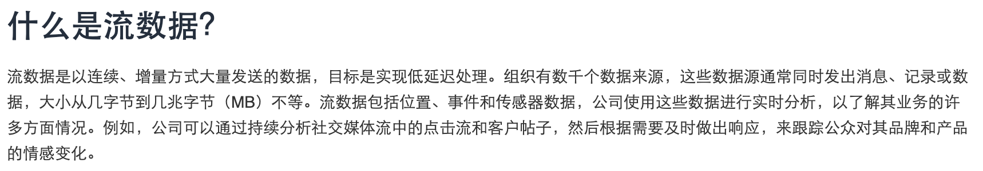
Cloud Computing: Streaming Data

Slide 27
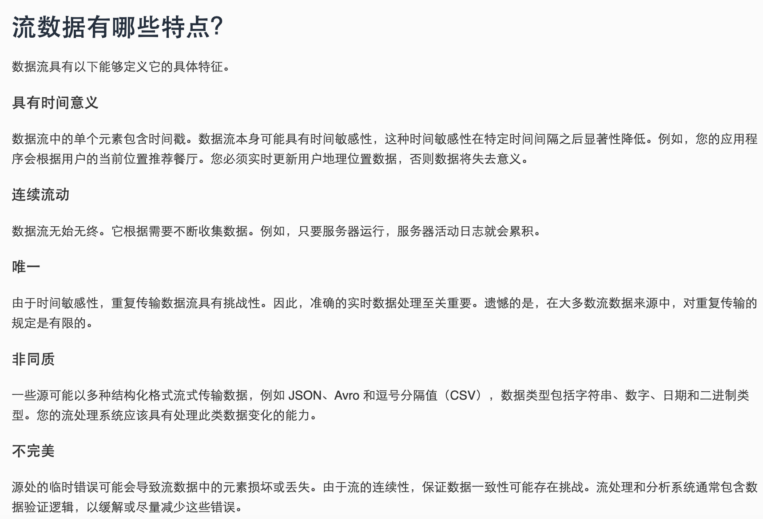
Cloud Computing: Streaming Data

Slide 28
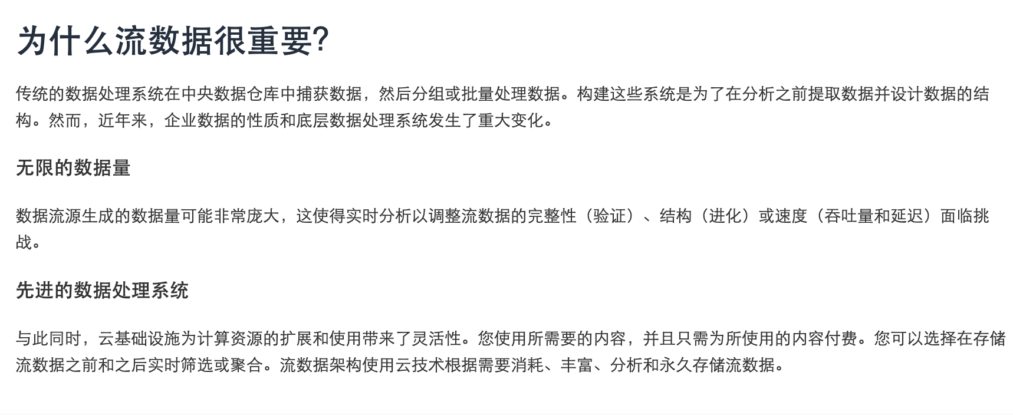
Cloud Computing: Streaming Data

Slide 29
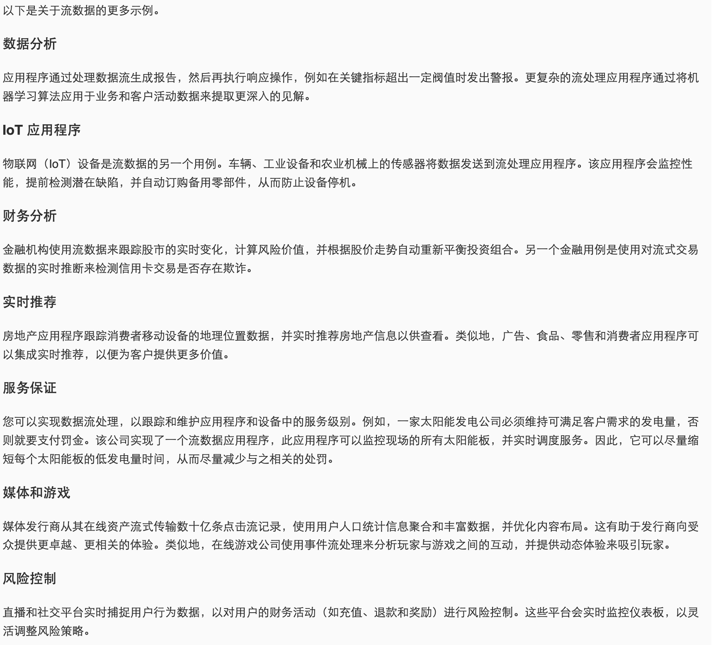
Cloud Computing:
Streaming Data

Slide 30
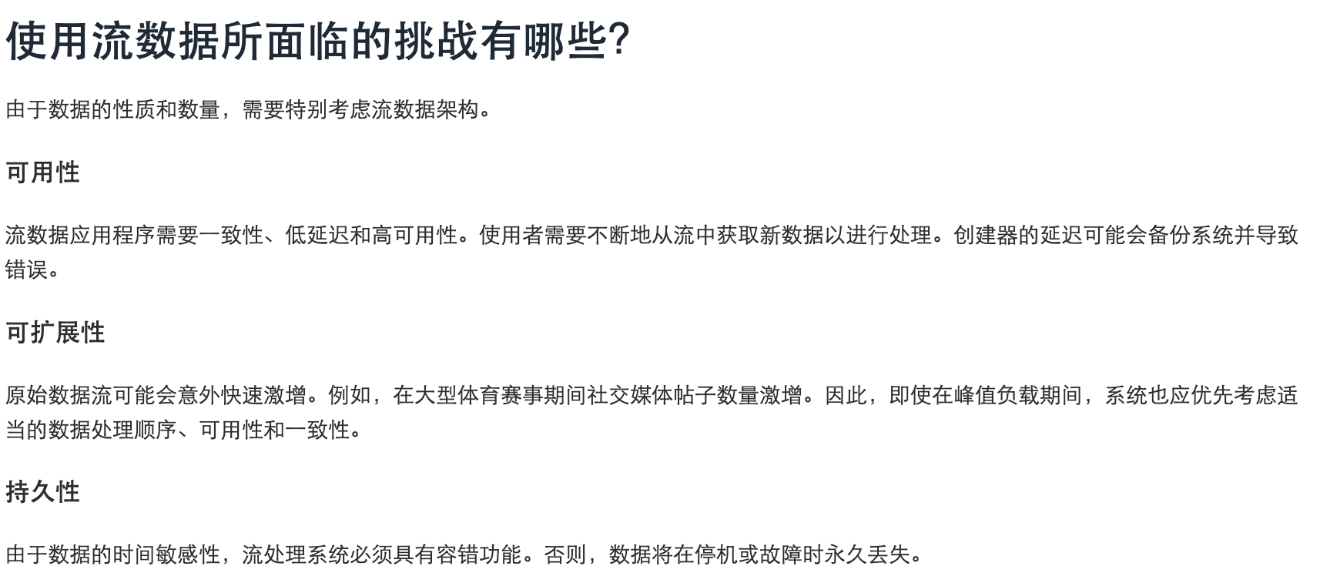
Cloud Computing: Streaming Data

